Slide 1
«Новогодние чудеса» для детей 3 группы
Музыкальный руководитель Лихницкая Л.Г.
МБДОУЦРР №28 «Огонёк»
Город Бердск 2019 г.

Slide 2
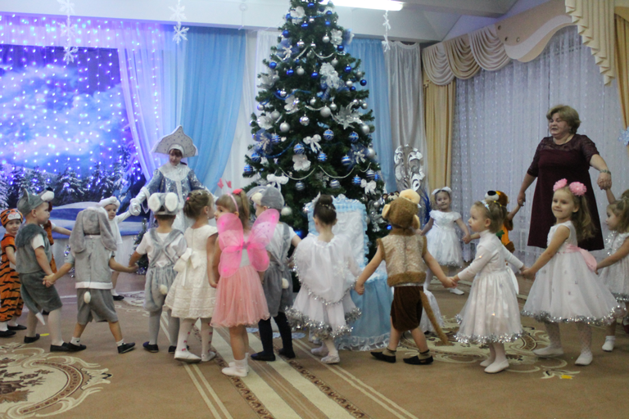
Что за праздник к нам идёт?
К нам стучится Новый год!

Slide 3
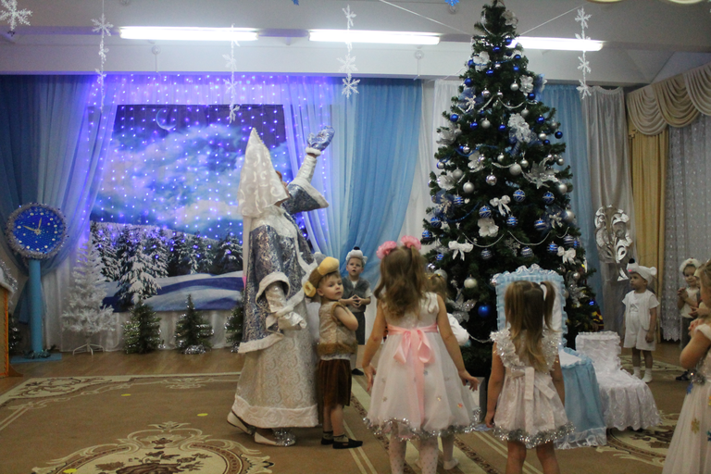
Скажем дружно: Раз, Два, Три,
Наша ёлочка, гори!

Slide 4
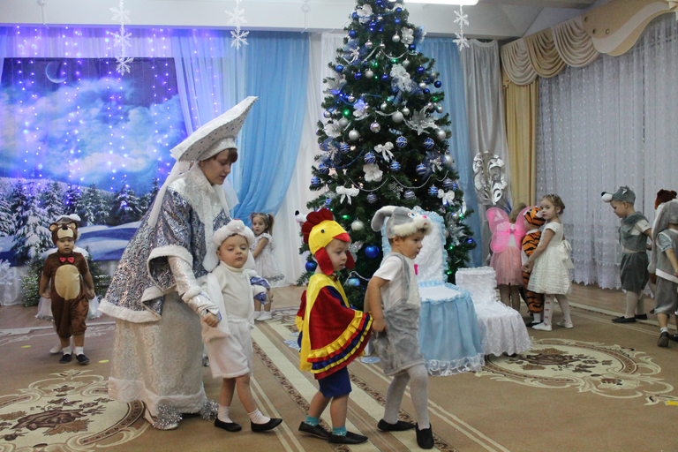
Едут, едут саночки!

Slide 5
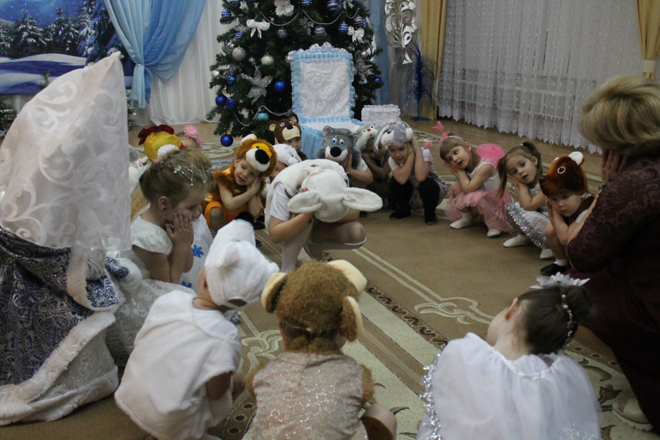
Задремал на кочке зайка – наш дружочек.

Slide 6
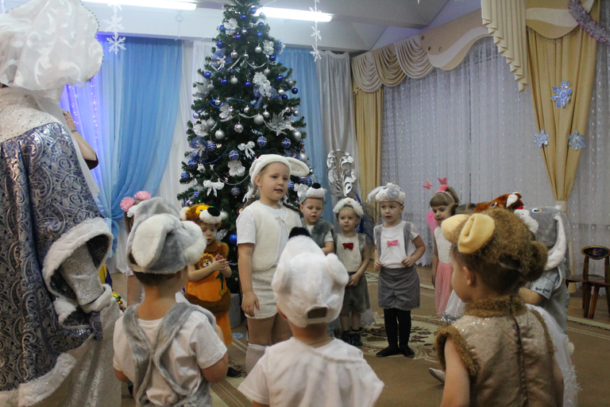
С вами поиграть хочу. Кого хочешь догоню!

Slide 7
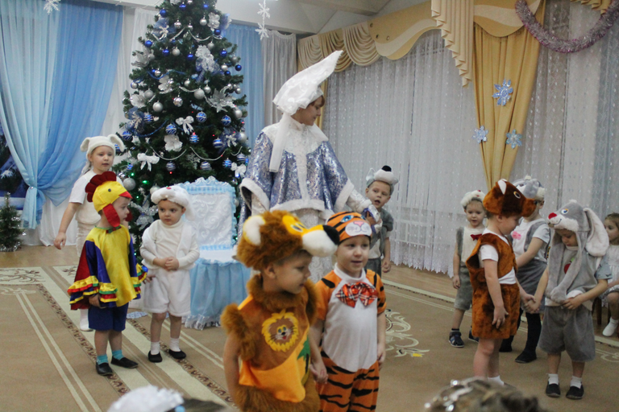
За лапку держись!

Slide 8
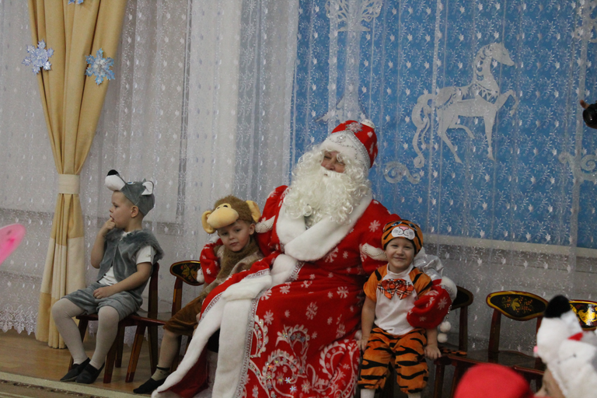
Здравствуйте, детишки, девчонки и мальчишки!

Slide 9
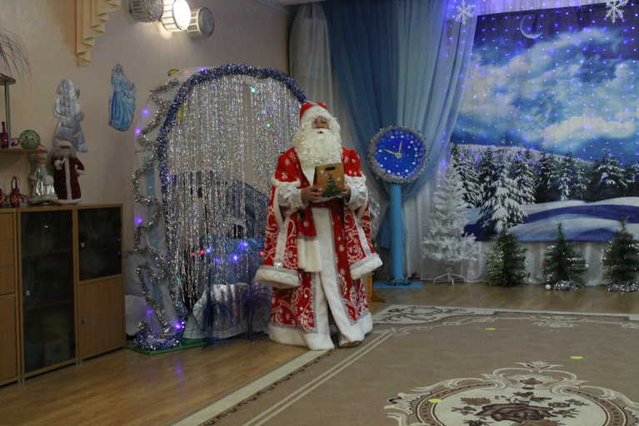
А вот и сладкие новогодние подарки!

Slide 10
Пришла пора, простится нужно.
Всех поздравляем от души!
Пусть Новый год встречают дружно
И взрослые, и малыши!
Пусть и взрослым, и ребятам
Радость Новый год несёт!
А дедуля бородатый
Через год к вам вновь придёт!

